Slide 1
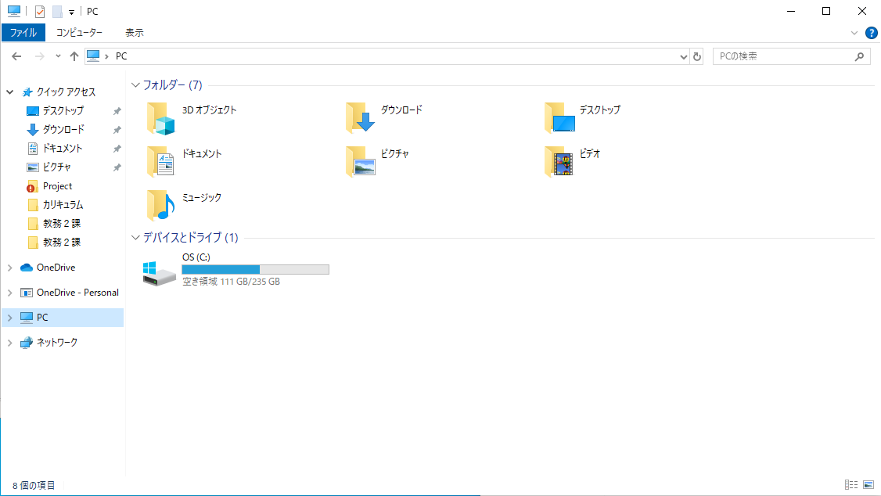
はじめに
プログラミングによる開発をする際に必要な設定をしましょう。
エクスプローラーを開きます。

Slide 2
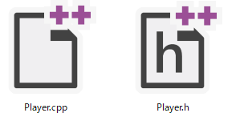
ファイル形式 拡張子の表示
プログラミングによる開発を行う際は、
ファイルの形式について常に注意しなければいけません。
■ファイル形式とは
画像ファイル・・・JPEG, PNGなど
ソースファイル・・・CPP, H(ヘッダー)など

Slide 3
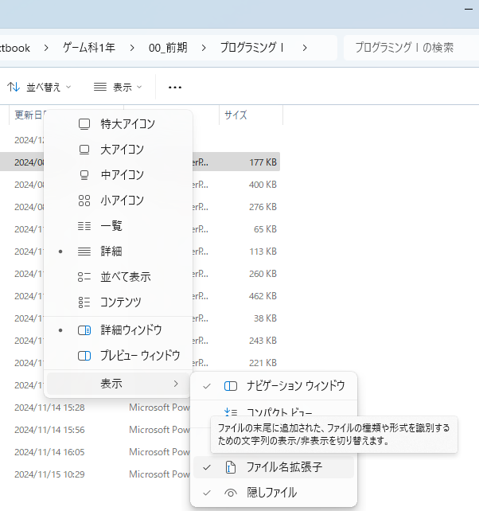
ファイル形式 拡張子の表示
表示 → 拡張子の表示を「ON」にしましょう。

Slide 4
隠しファイルの表示
今後、隠しファイルを削除したりすることが発生します。
隠しファイルの表示も「ON」にしましょう。

